Slide 1
Волшебный мир театра и его актеры презентация ДЛЯ ВОСПИТАТЕЛЕЙ

Slide 2
Театр – искусство прекрасное. Оно
облагораживает, воспитывает человека.
Тот, кто любит театр по настоящему,
всегда уносит из него запас мудрости и
доброты.
К.С. Станиславский

Slide 3
Театрализованная деятельность в детском саду
Это хорошая возможность раскрытия творческого потенциала ребенка, воспитания творческой направленности личности. Дети учатся замечать в окружающем мире интересные идеи, воплощать их, создавать свой художественный образ персонажа, у них развивается творческое воображение, ассоциативное мышление, речь, умение видеть необычные моменты в обыденном.
Театрализованная деятельность помогает ребенку преодолеть робость, неуверенность в себе, застенчивость.
Таким образом, театр помогает ребенку развиваться всесторонне.

Slide 4
Значение театрализованной деятельности
В детских образовательных учреждениях можно и нужно уделять внимание , всем видам детского театра, потому что они помогают:
решать многие педагогические задачи, касающиеся формирования выразительности речи ребенка, интеллектуального художественно эстетического воспитания;
способствуют полноценному развитию всех сторон связной монологической речи;
помогают стимулировать активную речь за счет расширения словарного запаса, усваивать богатство родного языка, его выразительные средства;
дает элементарные представления о видах театра;
совершенствовать навык воплощать в игре определенные переживания, побуждать к созданию новых образов, побуждать к мышлению;
способствуют развитию игрового поведения, эстетического чувства, способности творчески относиться к любому делу, умение общаться со сверстниками и взрослыми, развитию сценического творчества , музыкальных и артистических способностей детей;
развивает навыки публичного выступления и творческого содружества.

Slide 5
Задачи театрализованной деятельности
Совершенствование познавательной деятельности
Стимулирование речевой активности
Развитие мотивационных устремлений ребёнка на исправление своих речевых дефектов через театральную деятельность
Воспитание уверенности в себе, положительной самооценки, умение преодолевать комплексы
Развитие эстетических и творческих способностей
Вовлечение родителей и детей к совместной деятельности
Обучение родителей способам общения и взаимодействия с ребёнком.

Slide 6
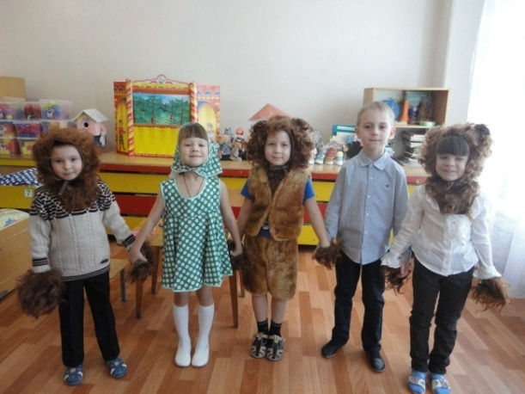
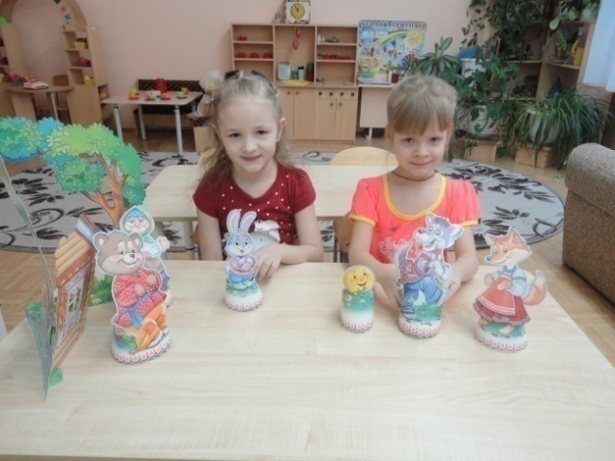
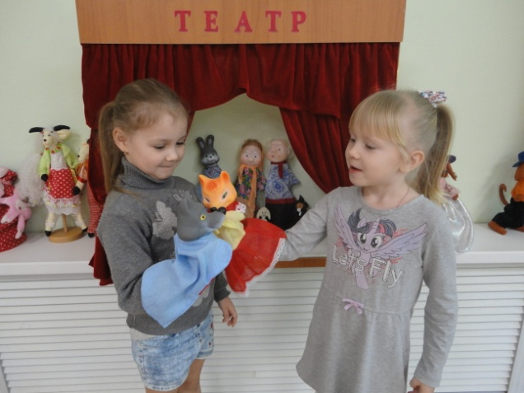
Виды театра в детском саду
бибабо
настольный театр
теневой театр
пальчиковый театр
игра драматизация
маски для театральных постановок

Slide 7
Театр бибабо

Slide 8
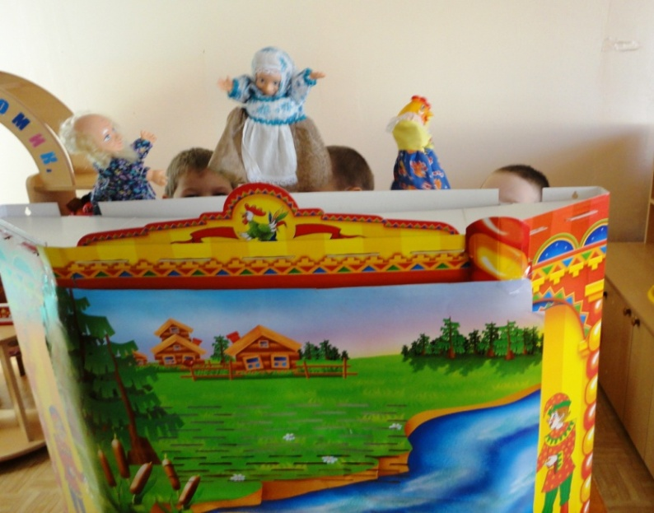
Театр бибабо

Slide 9
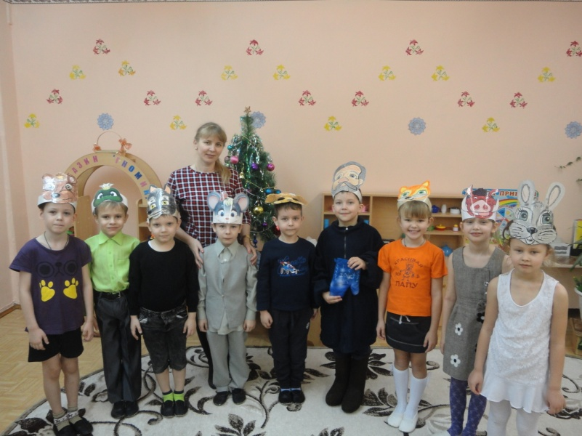
Маски для театральных постановок

Slide 10
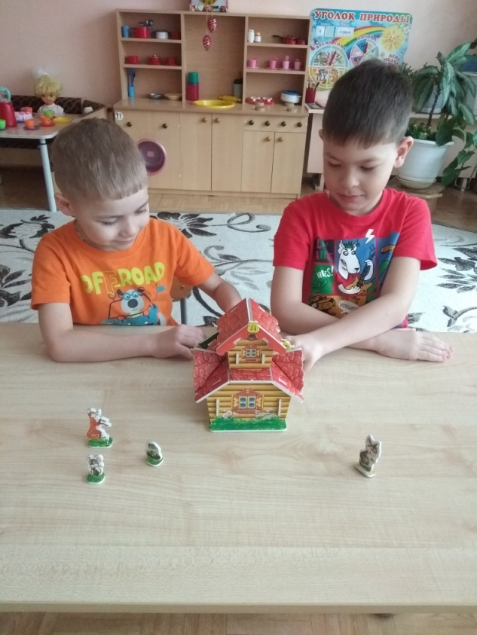
Настольный театр

Slide 11
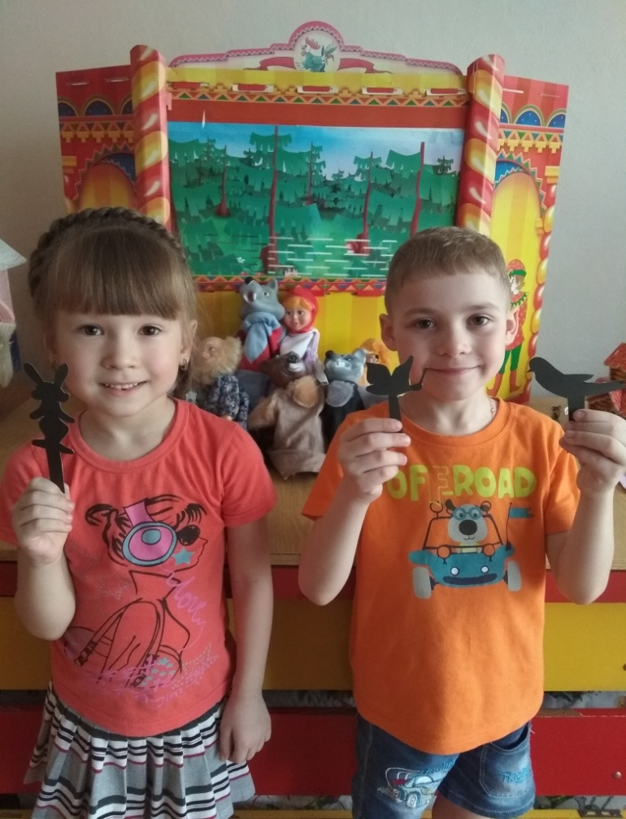
Теневой театр

Slide 12
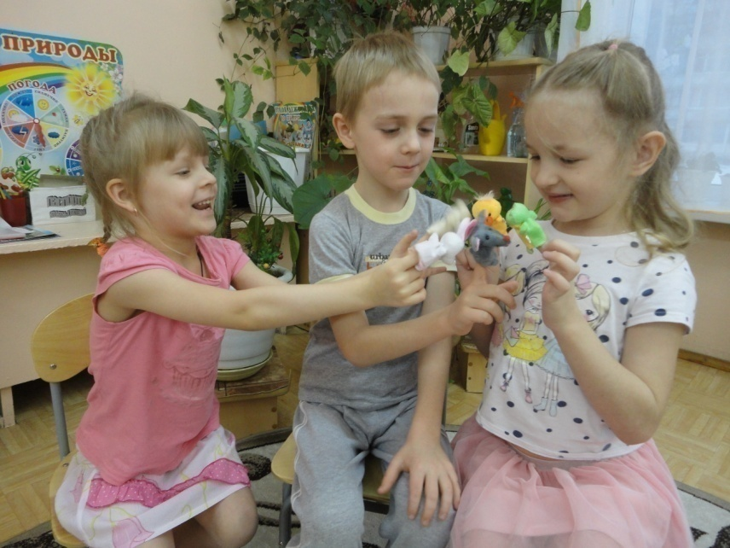
Пальчиковый театр

Slide 13
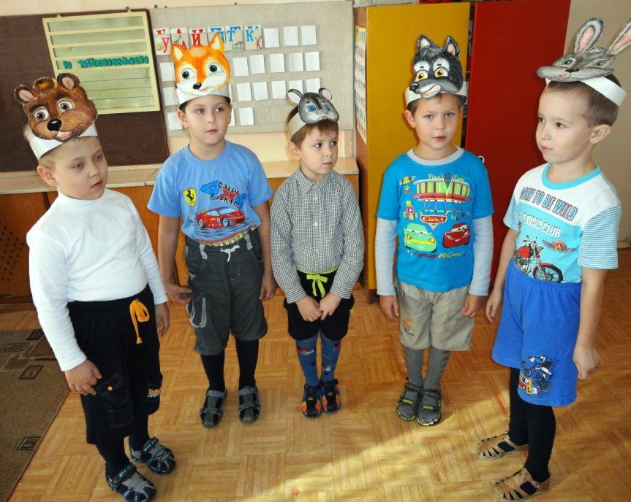
Игра драматизация

Slide 14
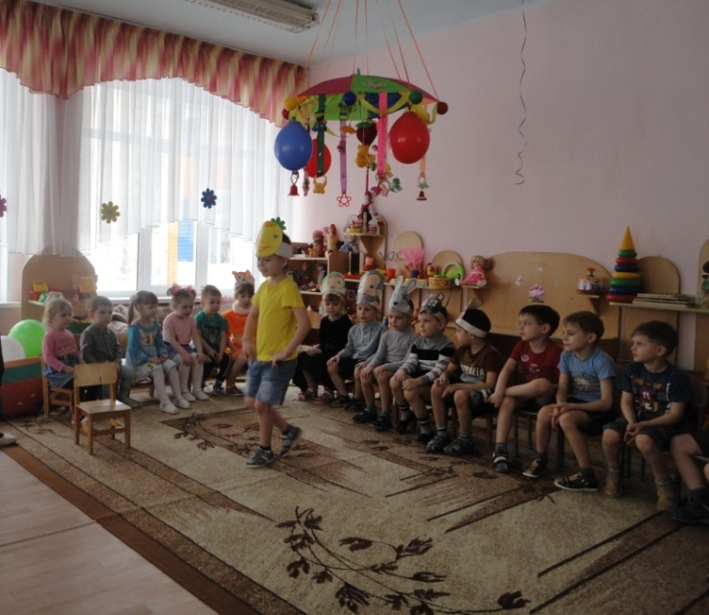
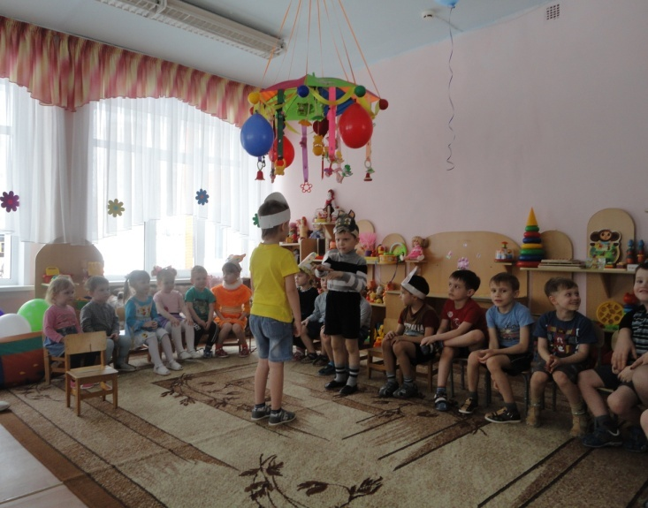
Инсценировка сказки «колобок»

Slide 15
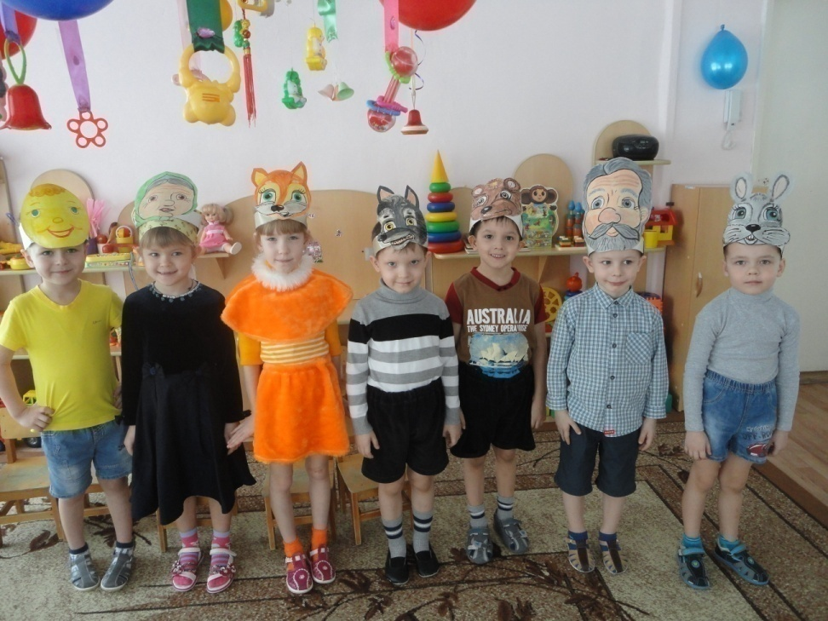

Slide 16
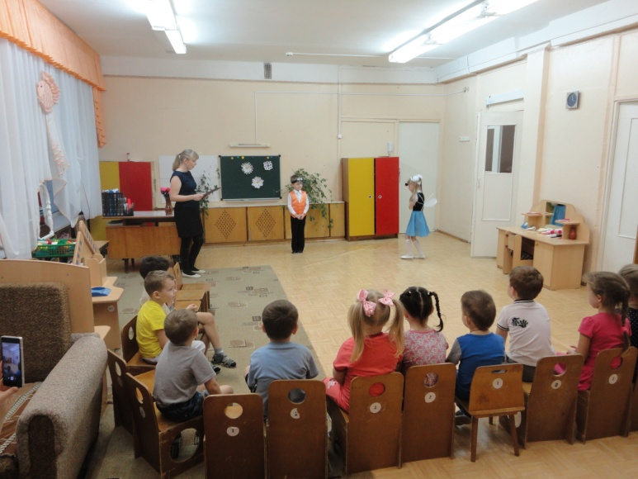
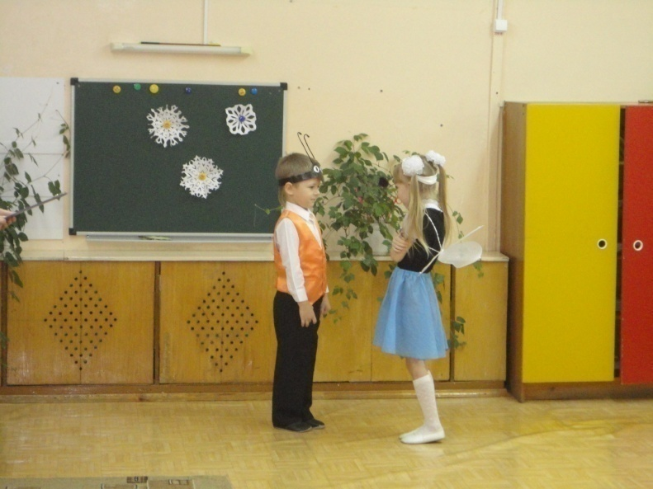
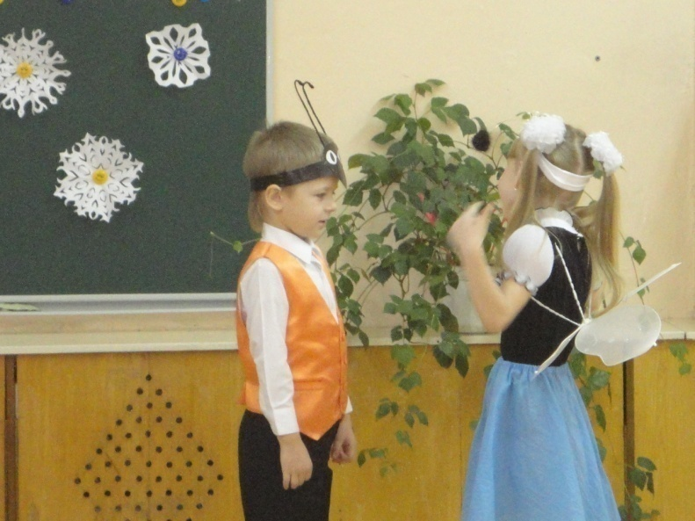
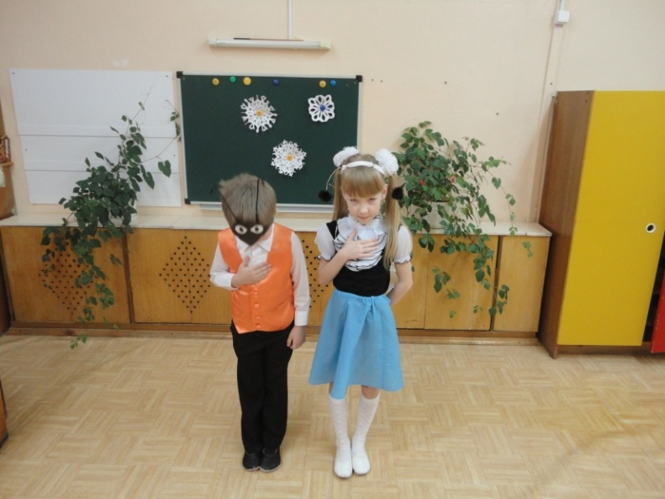
Басня и.а. Крылова «стрекоза и муравей»

Slide 17
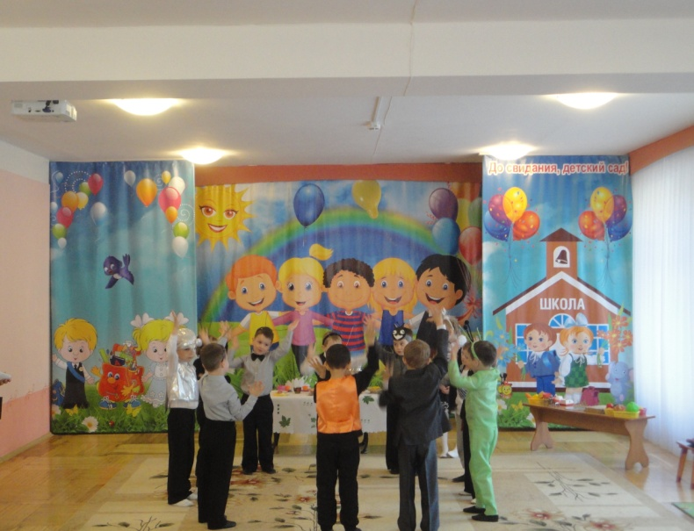
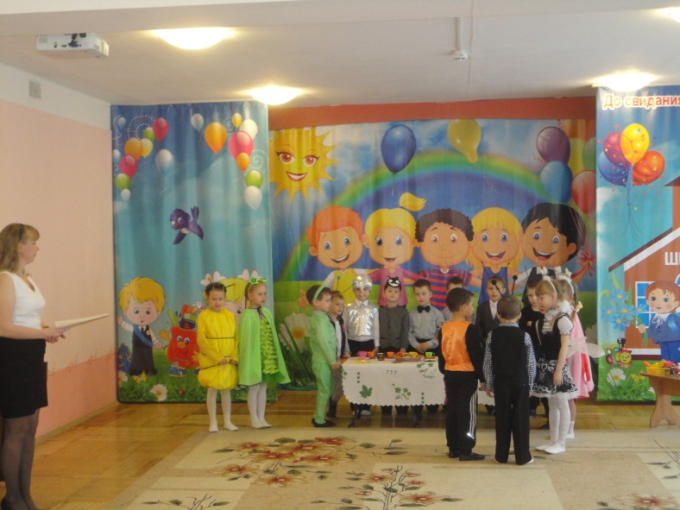
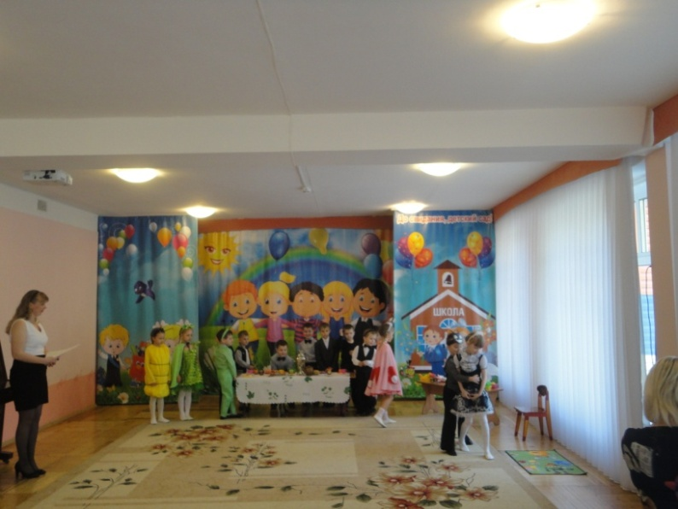
Инсценировка сказки «МУХА - ЦОКОТУХА»

Slide 18
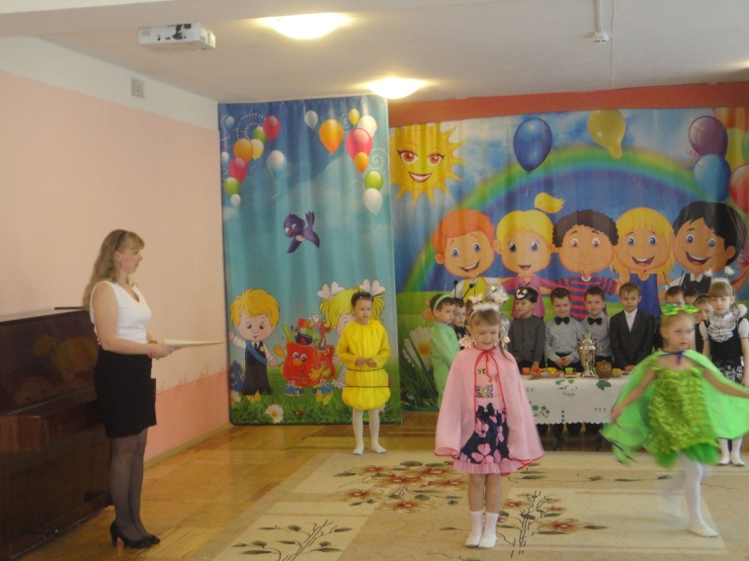
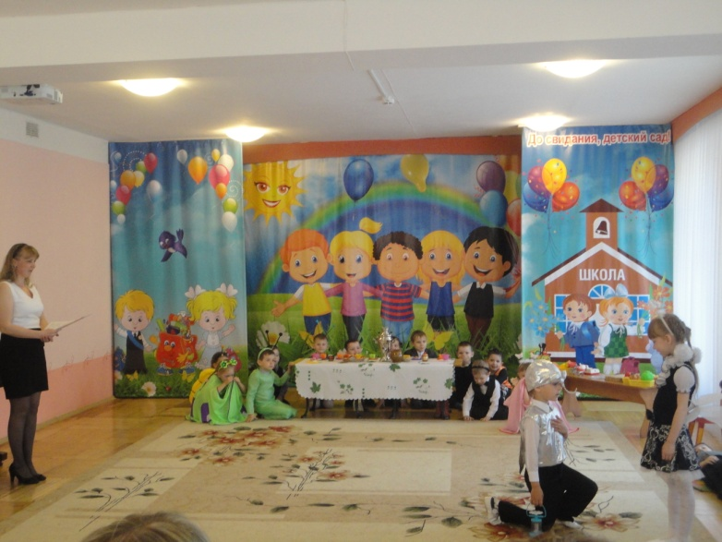
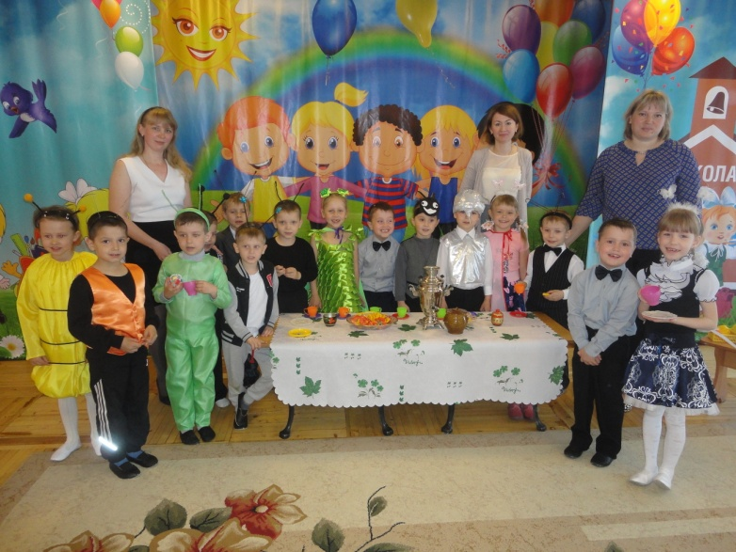

Slide 19
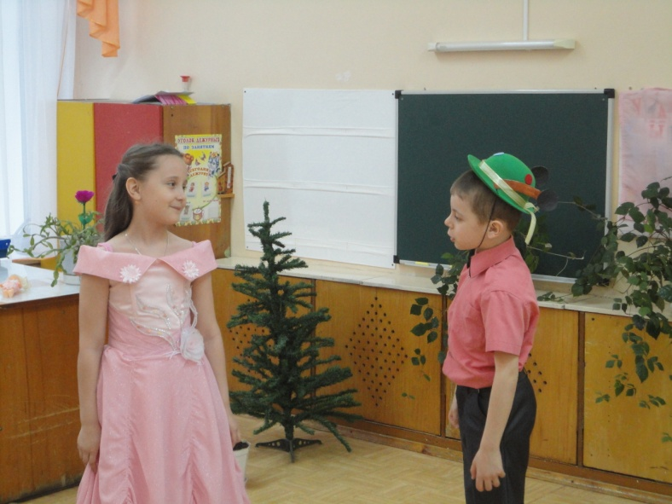
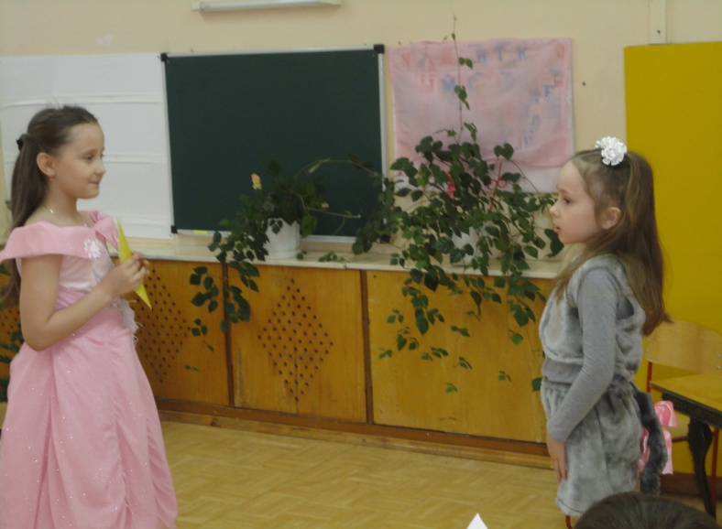
Инсценировка сказки «Дюймовочка»

Slide 20
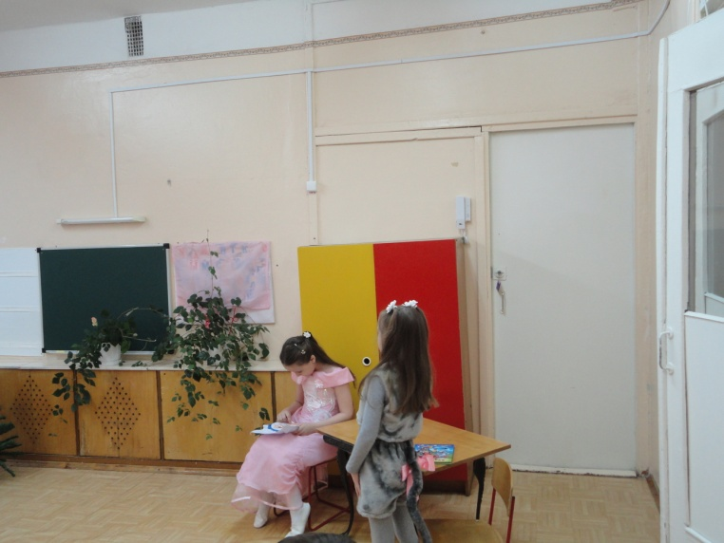
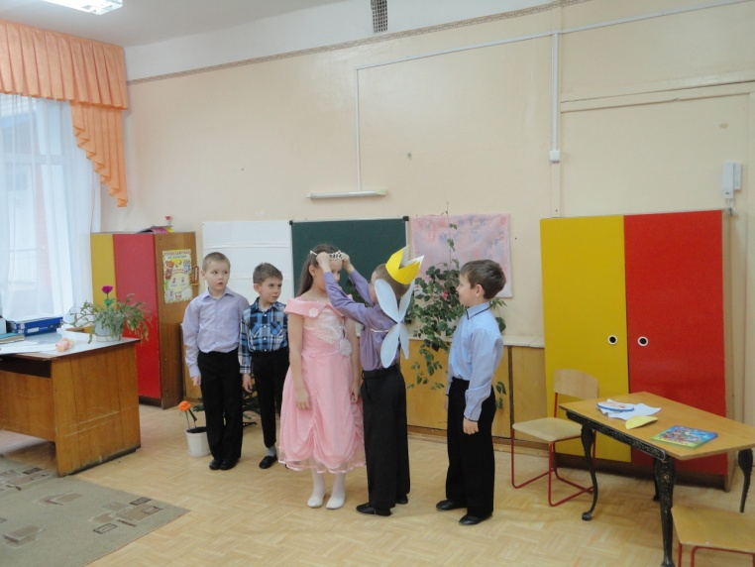
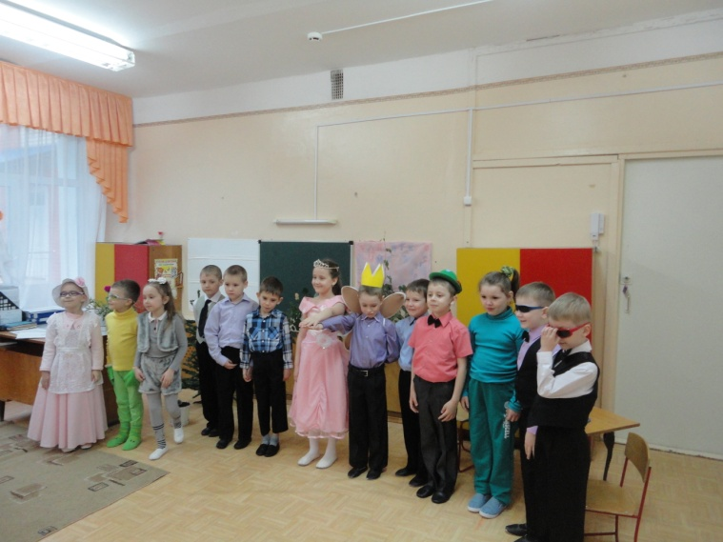

Slide 21
Организация уголка театрализованной деятельности
В нашей группе организован уголок для театрализованных представлений, спектаклей, отводится место для режиссёрских игр с пальчиковым, настольным театром.
В уголке располагаются:
различные виды театров: бибабо, настольный театр, теневой театр, пальчиковый театр, игра драматизация.
реквизит для разыгрывания сценок и спектаклей: набор кукол, ширма для кукольного театра, костюмы, элементы костюмов, маски.

Slide 22
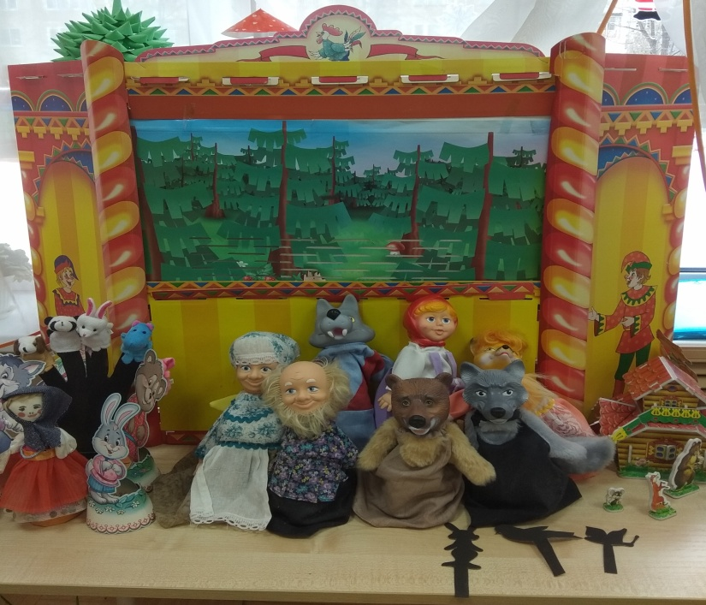
Организация уголка театрализованной деятельности

Slide 23
Выводы:
• Совершенствуются коммуникативные навыки воспитанников.
• Дети овладевают средствами речевой и двигательной активности.
• У детей проявляются творческие способности.
• Развивается эмоциональная и моторная адекватность.
• Формируется произвольное внимание и сосредоточенность.
• Дети становятся раскрепощенными, уверенными в себе.

Slide 24
СПАСИБО ЗА ВНИМАНИЕ

Slide 25
Выполнила: воспитатель мдоу «детский сад №5» Синютина Г.Н.

